Slide 1
Dursunbey İmam Hatip Ortaokulu
2015 Yılı Erasmus+ Okul Eğitimi Personel Hareketliliği
2015

Slide 2
İçerik
Erasmus+ ?
Proje Bilgileri

Slide 3
Erasmus+
Hayatboyu Öğreneme Programı
Grundtvig
Erasmus
Leonardo
Comenius
Uluslararası Yükseköğretim Programı
Erasmus
Mundus,
Tempus,
Alfa,
Edulink,
İkitaraflı
Programı
ERASMUS+
3 Ana Eylem (K)
1. 2. 3.
Bireylerin Yenilik ve İyi Politika
Öğrenme Uygulamaların Reformlarını
Hareketliliği Değişimi İçin Destekleme
İşbirliği
Özel Eylemler
- Spor - Jean Monet
Gençlik
Programları

Slide 4
Erasmus+
Bireyler
Personel Hareketliliği ( Okul eğitimi, mesleki eğitim, yüksek öğretim) Yüksek öğretim/mesleki eğitim öğrencilerinin hareketliliği Ortak Yüksek Lisans Derecesi Yüksek Lisans Öğrenci Kredi Garantisi Avrupa Gönüllü Hizmeti ve Gençlik Değişimleri
Staratejik Ortaklıklar Bilgi Ortaklıkları. Sektörel Beceri Ortaklıkları. Gençlik Alanında Kapasite Geliştirme.
Yapılandırılmış Diyalog: Gençler ve karar alıcalar arasında gençlik alanında toplantılar Eğitim, öğretim ve gençlik alanlarında bilgi Uluslararası kuruluşlar ile işbirliği
Bireylerin Öğrenme
Hareketliliği
( KA1)
Yenilik ve İyi Uygulamalar
Değişimi İçin İşbirliği
( KA2)
Politika Reformu Desteği
( KA3)

Slide 5
Okul Eğitimi Personel Hareketliliği Projeleri
Hareketlilik Projesi Nedir?
Öğretmeler ve diğer eğitim personeline, okulun ihtiyaçlarına yönelik yeni yeterlikler kazanmaları için fırsat sağlayan projelerdir.
Hareketlilik Projelerinin Amaçları
Okul eğitimi personelin mesleki gelişimini desteklemek.
Kurumların kapasitesini uluslararası boyutunu geliştirmek.
Kimler Başvurabilir?
Okullar, İl/İlçe Milli Eğitim Müdürlükleri
Kimler Katılabilir?
Okul Eğitim Personeli ( Okullardaki öğretmenler, idareciler)
Projelerin Süresi?
12/24 ay

Slide 6
Dursunbey İmam Hatip Ortaokulu

Slide 7
«Learn and teach lifelong»
Başvuru Sahibi Kurum : Dursunbey İmam Hatip Ortaokulu
Program : Erasmus+
Ana Eylem : Bireylerin Öğrenme Hareketliliği
Eylem : Personel Hareketliliği
Teklif Çağrısı Yılı : 2015
Proje Süresi : 12 ay
Projenin Adı : «Learn and teach lifelong» (Hayat Boyu Öğren ve Öğret)
Gidilecek Ülke : Çek Cumhuriyeti / Prag

Slide 8
Proje Bilgileri
Innovative Approaches to Teaching (Eğitimde Yeni Yaklaşımlar)
Ayşe DELDAK – Görsel Sanatlar Öğretmeni
Hatice SÖYLER – Matematik Öğretmeni
Birce DİNDAR – İngilizce Öğretmeni
ICT In Education Course (Eğitimde Bilgi İletişim Teknolojileri)
Mustafa YILDIRIM – Müdür Yardımcısı (Teknoloji Tasarım Öğretmeni)
Emre KARATAŞ – Fen ve Teknoloji Öğretmeni
Muammer KARA – Matematik Öğretmeni
Early School Leaving (Erken Okul Terki)
Özgür YARUK – Okul Müdürü (Beden Eğitimi Öğretmeni)
Nazlı KURT – Rehber Öğretmen

Slide 9
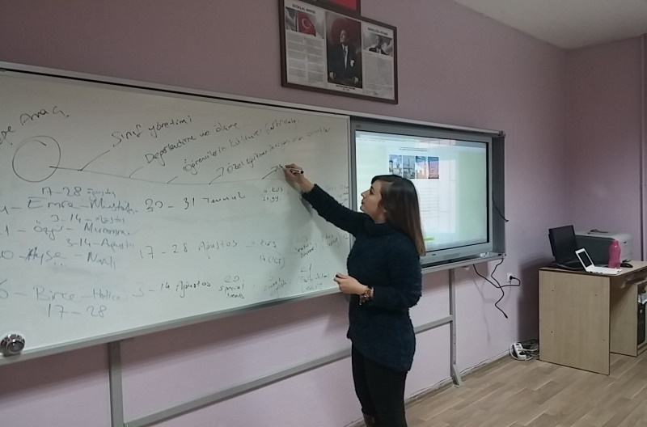
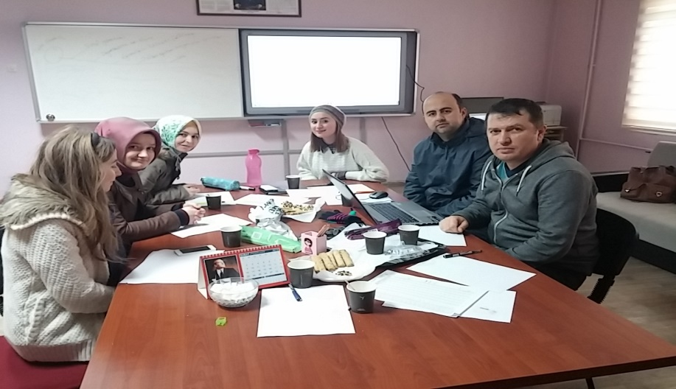
Proje Bilgileri
1916 Proje arasından asıl kabul edilen 88 projeden biridir.
Değerlendirme puanı 92
Hibe tutarı 13.968,00 Euro
23 Ocak 2016 – 02 Şubat 2016 tarihleri arasında gerçekleştirilecektir.
Ülkemizde projesi kabul gören iki imam hatip ortaokulundan biridir.

